Slide 1

日本糖尿病学会
ＣＯＩ開示
目次
    演者・座長用（共通） 開示あり …2
    演者・座長用（共通） 開示無し …3
    English version If you have disclosure …4
    English version If you have no disclosure …5
    参考）開示項目・基準額 …6
    Reference）Item to disclose …8
目次

Slide 2
日本糖尿病学会
ＣＯＩ開示
座長：座長名を記載する
発表者：発表者・共同発表者全員の氏名を記載し、代表者に◎
（COI状態がない人も含む）
座長名・演者名を選択
（不要な方を削除）
座長名 or 発表者名：東京一郎、京都次郎、◎大阪三郎 （◎代表者）
本演目に関連し、開示すべきCOI関係にある企業などとして、
  (1)顧問：
  (2)株保有・利益：
  (3)特許使用料：
  (4)講演料：
  (5)原稿料：
  (6)受託研究・共同研究費：
  (7)奨学寄付金：
  (8)寄付講座所属：
  (9)贈答品などの報酬：
過去3年間におけるCOI状態が「有」に該当する項目をすべて記載する。
  ・項目番号(1)～(9)は不要
  ・金額の記載は不要
  ・該当者の氏名は不要
  ・該当項目のみ企業・団体名を記入
  （「無」の項目は記載不要）
※開示項目はスライド5・6参照
（記載例）
講演料： A製薬、B製薬
原稿料： A製薬
奨学寄付金： C製薬、D製薬

Slide 3
日本糖尿病学会
ＣＯＩ開示
座長：座長名を記載する
発表者：発表者・共同発表者全員の氏名を記載し、代表者に◎
（COI状態がない人も含む）
座長名・演者名を選択
（不要な方を削除）
座長名 or 発表者名：東京一郎、京都次郎、◎大阪三郎 （◎代表者）
本演目に関連し、
開示すべきCOI関係にある企業などはありません。

Slide 4
The Japan Diabetes Society
COI Disclosure
Chair: give the name of the chair.
Presenter: list the names of ALL presenters and co-presenters. Mark◎ to the representative.
(List also presenters with no COI status)
Name of Speakers or Chair
in relation to this presentation, I disclose COI with the following companies/organizations.
(1) Remuneration to Board or advisors:
(2) Stocks:
(3) Patent royalties:
(4) Honoraria (lecture fees) :
(5) Manuscript fees:
(6) Research funds:
(7) Scholarship grants:
(8) Endowed department funded by companies, etc :
(9) Travel expenses, gifts etc:
List all items for which COI status in the last three years corresponds to ‘Yes’.
  Omit item numbers (1) to (9).
  Omit the amount.
  Omit the name of the relevant person.
  List the name of the company/organization only for the relevant items.
  (Items marked ‘No’ need to be omitted.)
*Refer to slides 7 and 8 for items to disclose.
Example
Manuscript fees: XX Pharma Inc.
Scholarship grants: YY Co, Ltd.

Slide 5
The Japan Diabetes Society
COI Disclosure
Chair: give the name of the chair.
Presenter: list the names of ALL presenters and co-presenters. Mark◎ to the representative.
(List also presenters with no COI status)
Name of All Presenters or Chair
I have no conflicts of interest to disclose in relation to this presentation.

Slide 6
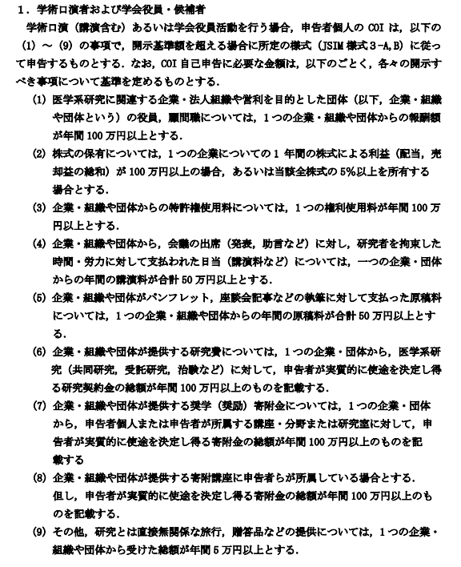
開示項目・基準額
の参考1
日本内科学会
医学系研究の利益相反（COI）に関する共通指針
7ページより抜粋
https://cdn-naikaprod.pressidium.com/wp-content/uploads/2024/04/coi_kaitei2024.pdf
開示対象
（1）～（9）：個人
（1）～（3）：親族
次ページ（1）～（3）：所属組織

Slide 7
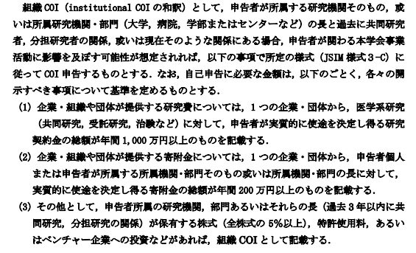
開示項目・基準額
の参考2
日本内科学会
医学系研究の利益相反（COI）に関する共通指針
7ページより抜粋
https://cdn-naikaprod.pressidium.com/wp-content/uploads/2024/04/coi_kaitei2024.pdf
開示対象
（1）～（3）：所属組織

Slide 8
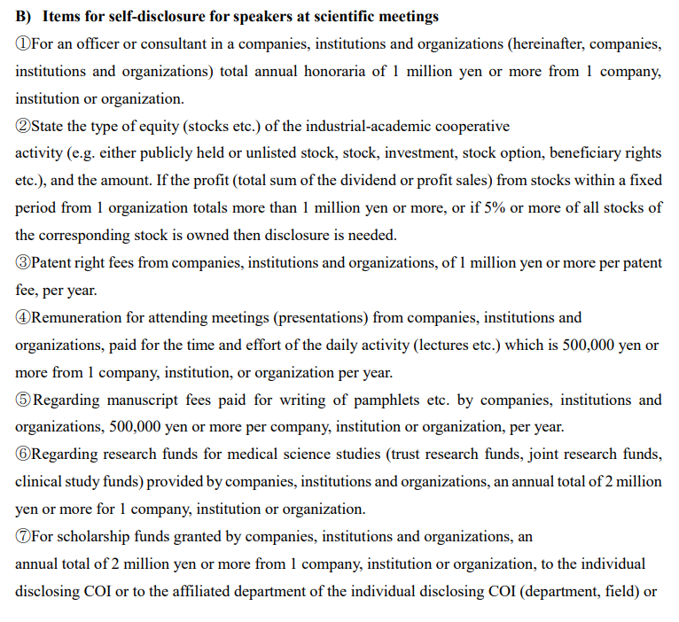
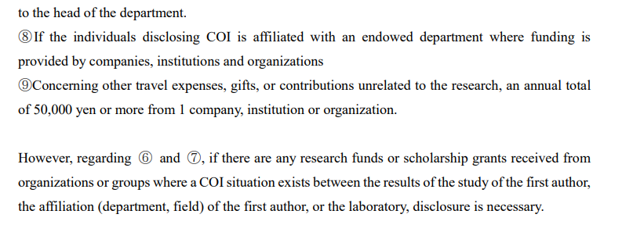
Reference 1
Appendix B,
The Japanese Association of Medical Sciences COI Management Guidelines 2022
https://jams.med.or.jp/guideline/coi_guidelines_2022_e.pdf
Item to disclose
（1）～（9）：individual
（1）～（3）：family and relatives
on the next page （1）～（3）：institution

Slide 9
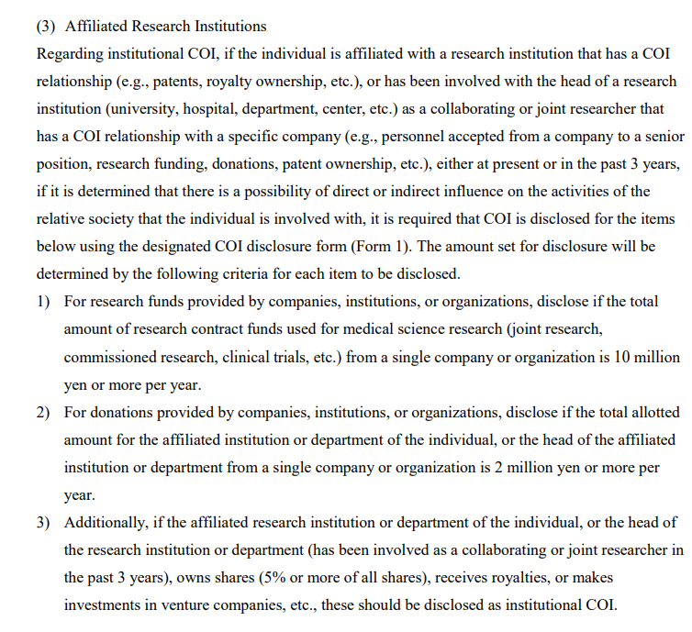
References 2
Appendix B,
The Japanese Association of Medical Sciences COI Management Guidelines 2022
https://jams.med.or.jp/guideline/coi_guidelines_2022_e.pdf
Item to disclose
（1）～（3）：institution

